Slide 1
CPOS Counter项目
Order分库
日立咨询
Jan, 2020

Slide 2
Order库拆分

Slide 3
Order库拆分
Mysql
CPOS_CENTER
CPOS_CMS
CPOS_ORDER
CPOS_PAY
CPOS_REPORT
CPOS_COM
CPOS_MID

Slide 4

Order 引用外部

Slide 5
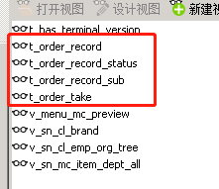
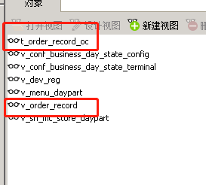
外部引用order
总部端center库 引用的cpos-order库表
总部端report库 引用的cpos-order库表

Slide 6
订单查询、锁单查询、 进单打印查询、进单打印结果确认
GRPC – oepration
GRPC – oepration
REST – device-1
REST – order
新增
CPOS_CENTER
CPOS_ORDER
CPOS_ORDER

Slide 7
报表相关
GRPC – report
GRPC – report
REST – report
REST – order
新增
CPOS_REPORT
CPOS_ORDER
CPOS_ORDER

Slide 8
Order服务的 监控模块引用的 db数据
GRPC – order -router
GRPC – order -router
prometheus-spring-boot-starter
prometheus-spring-boot-starter
Rest – operation -2
CPOS_CENTER
CPOS_CMS
CPOS_CENTER
CPOS_CENTER
t_sn_mc_store_info
t_sn_cl_brand
t_sn_mc_store_info
t_sn_cl_brand
CPOS_CMS

Slide 9
开发工作项
系统 | 事项
总部端 order | 新增 rest-order 应用，提供对 order db相关表的查询服务，分为如下两大部分： 1、将原有 rest-device中 提供的订单查询相关服务，也都迁移到该服务中。 2、对于外部服务原有直接关联或直接使用 order db相关表，改为由本应用提供对应表的查询服务（包括：center db 和 report db 对应的应用直接使用order db表的情况）。
总部端 center | grpc-operation中提供给终端等使用的接口，原有查询 order db相关的，需要改为调用 rest-order应用新提供的服务。包括： 1、订单查询、锁单查询、进单打印查询、进单打印确认结果。 2、桌位上未结单查询。
总部端 report | report应用中原有查询 order db相关的，需要改为调用 rest-order应用新提供的服务。
总部端 center | 原有 grpc-order中直接使用 外部db表的地方，由 rest-operation应用提供服务，包括如下： 1、餐厅营业日查询。 2、桌位状态更新。
总部端 order | grpc-order-route、grpc-order-center中原有使用center db相关的，需要改为调用 rest-operation应用新提供的服务。
总部端 监控 | 由于order分库，则order中自定义监控指标，当前为在同一个db实例中，查询不同库方式，需要改为服务调用，包括如下两表： 1、餐厅主档表（t_sn_mc_store_info），获取餐厅对应的 IT市场，作为指标统计粒度。 2、品牌信息表（t_sn_cl_brand）。 以上服务由 rest-operation 提供，监控需要修改为调用该服务（包括：缓存刷新、以及缓存未命中时按餐厅检索主档、按品牌检索品牌信息）。

